Slide 1
Lexical priming
Roey Fuchs, Yuval Mor, Noam Sabala

Slide 2
מהלך הניסוי
בחלק הראשון, לנבדק הוצג רצף של מילים ופסודו מילים (פסודו מילים הן מחרוזות שאינן מילים אמיתיות. הנבדק נדרש לקרוא כל מחרוזת בקול ואז ללחוץ רווח).
בחלק השני, הוצג לנבדק רצף נוסף של מחרוזות, והוא נדרש להכריע לכל מחרוזת האם מדובר במילה (ע"י לחיצה על 'כ') או שמדובר בפסודו מילה (ע"י לחיצה על 'ל').

Slide 3
השערת הניסוי
עבור מילים שהנבדק ראה בחלק הראשון, זמן התגובה יהיה שונה מאשר עבור מילים שלא הופיעו בחלק הראשון.
עבור מילים אמיתיות, זמן התגובה יהיה שונה מאשר עבור פסודו מילים.
בחישוב hit rate ציפינו לאחוז פגיעה שונה בין מילים אמיתיות לפסודו מילים (למשל, שהנבדק יצליח באחוזים גבוהים יותר להכריע 'כ' עבור מילה אמיתית מאשר אחוז ההצלחה בהכרעת 'ל' עבור פסודו מילה).
בחישוב hit rate ציפינו לאחוז פגיעה שונה בין מילים שהופיעו בחלק הראשון למילים שלא הופיעו בחלק הראשון.

Slide 4
אופן ניתוח תוצאות הניסוי
בחרנו בשני משתנים בלתי תלויים
מילה / פסודו מילה.
מחרוזת הופיעה בחלק I או לא הופיעה.
בחרנו בשני משתנים תלויים
זמן התגובה
Hit rate
בחרנו לבצע ניתוח 2way ANOVA.
לכל משתנה תלוי ביצענו 3 ניתוחים:
אפקט עיקרי למילה/פסודו מילה.
אפקט עיקרי להופעה/אי הופעה.
אפקט אינטרקציה.
בנוסף , ביצענו ניתוח קורלציה בין המשתנים התלויים.

Slide 5
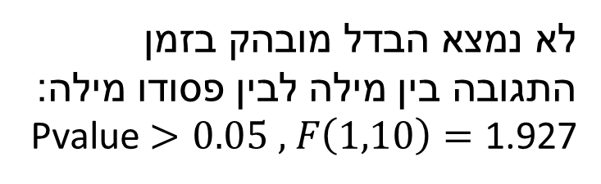
תוצאות הניסוי
ניתוח AVONA לזמן התגובה, אפקט עיקרי למילה / פסודו מילה
לא נמצא הבדל מובהק בזמן התגובה בין מילה לבין פסודו מילה: Pvalue$>0.05 , F\left(1,10\right)=\text{1.927}$

Slide 6
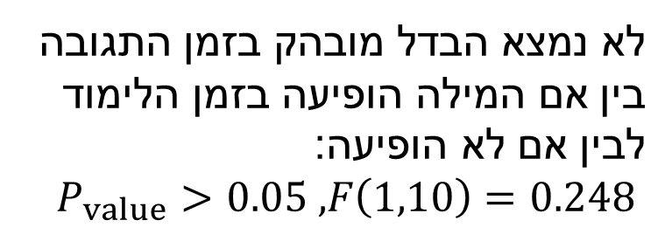
תוצאות הניסוי
ניתוח AVONA לזמן התגובה, אפקט עיקרי להופעה/אי הופעה
לא נמצא הבדל מובהק בזמן התגובה בין אם המילה הופיעה בזמן הלימוד לבין אם לא הופיעה: $P_{value}>0.05 , F\left(1,10\right)=0.248$

Slide 7
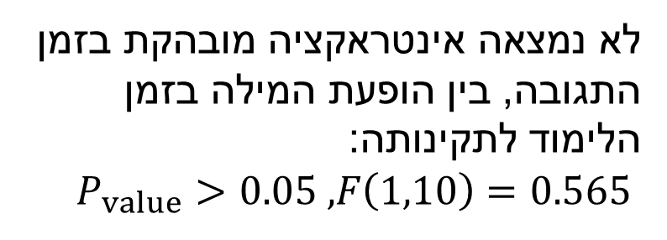
תוצאות הניסוי
ניתוח AVONA לזמן התגובה, אפקט אינטרקציה
לא נמצאה אינטראקציה מובהקת בזמן התגובה, בין הופעת המילה בזמן הלימוד לתקינותה: $P_{value}>0.05 , F\left(1,10\right)=0.565$

Slide 8
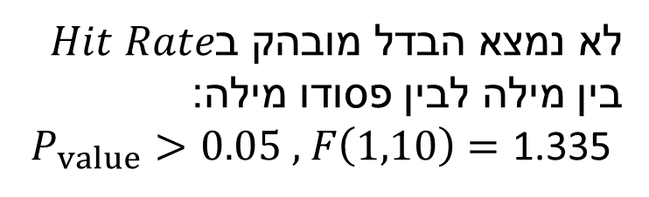
תוצאות הניסוי
ניתוח AVONA לhit rate, אפקט עיקרי למילה/פסודו מילה
לא נמצא הבדל מובהק ב $Hit Rate$ בין מילה לבין פסודו מילה: $P_{value}>0.05 , F\left(1,10\right)=\text{1.335}$

Slide 9
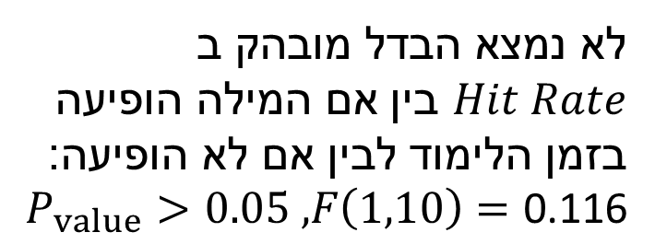
תוצאות הניסוי
ניתוח AVONA ל hit rate, אפקט עיקרי להופעה/אי הופעה
לא נמצא הבדל מובהק ב $Hit Rate$ בין אם המילה הופיעה בזמן הלימוד לבין אם לא הופיעה: $P_{value}>0.05 , F\left(1,10\right)=\text{0.116}$

Slide 10
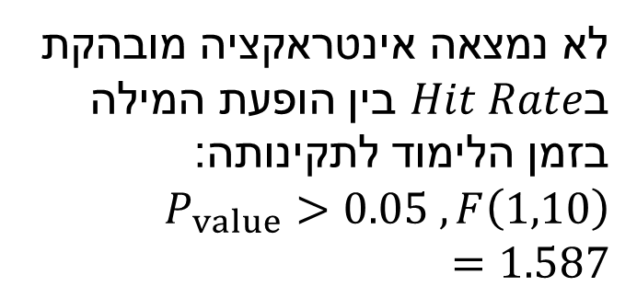
תוצאות הניסוי
ניתוח AVONA ל hit rate, אפקט אינטרקציה
לא נמצאה אינטראקציה מובהקת ב$Hit Rate$ בין הופעת המילה בזמן הלימוד לתקינותה: $$P_{value}>0.05 , F\left(1,10\right)=1.587$$

Slide 11
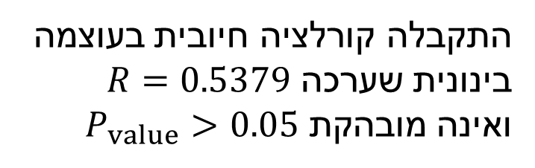
תוצאות הניסוי
ניתוח קורלציה בין המשתנים התלויים
התקבלה קורלציה חיובית בעוצמה בינונית שערכה $R=0.5379$ ואינה מובהקת $P_{value}>0.05$
 | ממוצע | ס"ת
RT | 0.0565 sec | 0.068
HR | 0.942 % | 0.054

